Slide 1
Старий і море
Є. Хемінгуей

Slide 2
Історія створення
Задум цього твору дозрівав у Хемінгуея протягом багатьох років. Ще в 1936 році в нарисі « На блакитній воді » для журналу « Есквайр » він описав подібний епізод , що трапився з кубинським рибалкою . Сама ж повість була опублікована у вересні 1952 року в журналі « Лайф ». Вже після опублікування повісті Хемінгуей в одному інтерв'ю привідкрив свій творчий задум. Він сказав , що книга «Старий і море » могла мати і більше тисячі сторінок , в цій книзі міг знайти своє місце кожен житель села , всі способи , якими вони заробляють собі на життя , як вони народжуються , навчаються , ростять дітей.

Slide 3
Хемінгуей казав:
«Це все відмінно зроблено іншими письменниками. У літературі ви обмежені тим , що задовільно зроблено раніше . Тому я повинен постаратися дізнатися щось ще. По-перше , я постарався опустити все не необхідне з тим , щоб передати свій досвід читачам так , щоб після читання це стало частиною їхнього досвіду та уявлялося дійсно трапилося. Цього дуже важко домогтися , і я дуже багато працював над цим. У всякому разі , кажучи коротко , на цей раз мені небувало пощастило, і я зміг передати досвід повністю , і при цьому такий досвід , який ніхто ніколи не передавав »
У 1953 році Ернест Хемінгуей отримав Пулітцерівську премію за свій твір , в 1954 році - Нобелівську премію з літератури.

Slide 4
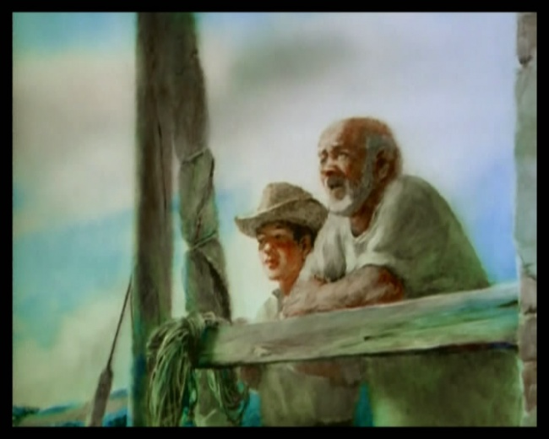

Slide 5
Сюжет
84 дня старий кубинський рибалка Сантьяго виходить у море і не може нічого зловити . І тільки його маленький друг Манолін продовжує йому допомагати , хоча батько забороняє йому рибалити зі старим Сантьяго . Вони як і раніше дружать і часто розмовляють про те про се. На 85 -й день старий виходить у море , як звичайно , на своїй парусній човні , і йому посміхається удача - на гачок попадається марлин близько 5,5 метрів завдовжки. Старик шкодує , що з ним немає хлопчика , одному впоратися нелегко. Протягом декількох днів між рибою і людиною відбувається справжня битва . Чоловік зміг впоратися голими руками з рибою , яка довший його човна і озброєна мечем. Але марлин забирає човен далеко в море , мало зловити рибу - з нею ще треба доплисти до берега. На кров з ран риби до човна старого збираються акули і пожирають рибу. Старий вступає з ними в сутичку , але тут сили не рівні. Коли він допливає до берега , від риби залишається один скелет , голова і меч , який Сантьяго дарує хлопчикові на пам'ять.

Slide 6
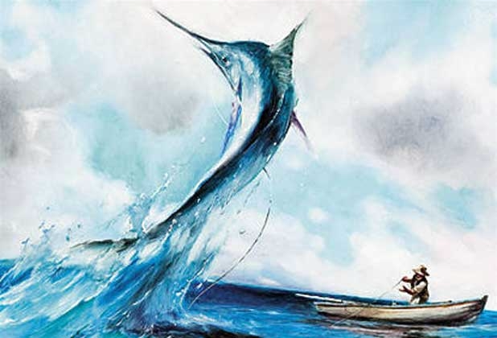

Slide 7
Екранізації
1958 - «Старий і море» - фільм Джона Стерджеса
1990 - «Старий і море» - телевізійний фільм Джада Тейлора
1999 - «Старий і море» - мультфільм Олександра Петрова
2012 - «Старий» - фільм Єрмека Турсунова

Slide 8
ДЯКУЮ ЗА УВАГУ

